Slide 1
CF02_4_gráfico_aspectos_data center

Slide 2
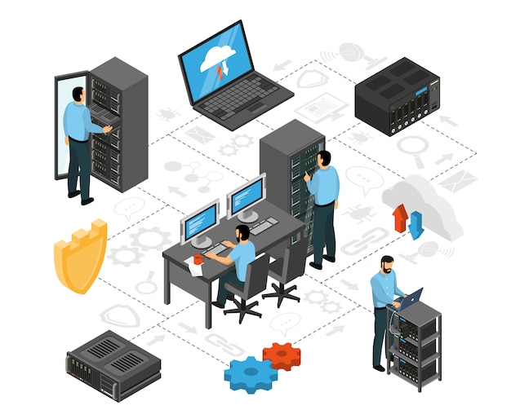
Indicaciones para la producción
Un Data Center es un área o una sección donde se alojan y mantienen diversos sistemas de tecnología de la información (TI) y almacenes de datos, los cuales pueden contener mainframes, servidores y bases de datos.
Favor realizar gráfico de acuerdo a referencia visual dada.
Independientemente de si el Data Center es grande o pequeño, todas las personas que ingresen en estas unidades deben estar perfectamente identificadas y contar con los conocimientos necesarios por si surge algún contratiempo, ya sea provocado o natural.
Referencias de las imágenes:
https://www.freepik.es/vector-gratis/diagrama-flujo-isometrico-centro-datos-nube_5970813.htm#query=data%20center&position=22&from_view=search#position=22&query=data%20center
Asimismo, se deben tener en cuenta las medidas organizativas necesarias en el Centro de Datos: acceso controlado y verificado del personal, video vigilancia, control y regulación de la temperatura del lugar, entre otras medidas no menos importantes como los sistemas de monitoreo, los cuales controlan la temperatura, la humedad, el consumo de energía entre otros factores ambientales.

